Slide 1
Serie de Talleres del Valle de San Joaquín Colaboraciones con el Gobierno Local
California CLT Network en colaboración con
Consultoría CNB
20 de marzo, 2023
12:00 mediodía - 4:00 pm
Valley Dream Center
1835 N Winery Ave, Fresno, CA

Slide 2
Bienvenida y Presentaciones
CaCLT Network y CNB Consulting

Slide 3
Agenda
12:00 Bienvenida
12:30 Almuerzo
1:15 Financiamiento y colaboraciones gubernamentales
- Agricultura de propiedad comunitaria- Jamie Fanous
Colaboraciones gubernamentales, CLT y financiación- Josefina Aguilar
2:15 Pausa
2:30 Grupos
3:00 Comentarios y discusiones
3:30 Cierre

Slide 4
Contenido de hoy
Recaudación de fondos y fuente de financiación
Colaboraciones con el gobierno
Promoción de políticas

Slide 5
Financiadores interesados en apoyar la propiedad comunitaria liderada por BIPOC Último taller (serie de 3) para promover el conocimiento de los modelos de propiedad comunitaria El primer taller abarcó los modelos de propiedad comunitaria, incluidos temas de introducción CLT , el segundo se centró en el fortalecimiento de las estructuras organizativas Los proyectos pueden incluir viviendas asequibles, granjas u otros trabajos agrícolas, cooperativas de trabajadores, espacios sin fines de lucro y usos múltiples Comunidades diversas en el SJV, cada una con sus necesidades únicas Conexiones con financiadores y proyectos alineados con los valores Construcción de relaciones para grupos y organizaciones
Trasfondo, prioridades y objetivos

Slide 6
Mensaje del financiador
Artie Padilla
Central Valley Community Foundation

Slide 7
Almuerzo
Preséntese en su mesa Comparta cualquier experiencia que haya tenido trabajando con financiadores y/o agencias y representantes gubernamentales

Slide 8
Presentadora
Jamie Fanous
Directora de Políticas
con la
Community Alliance
with Family Farmers

Slide 9
CACLTN Taller 3
Colaboraciones con gobiernos locales y fuentes de financiación
Marzo 20, 2023
Jamie Fanous
Directora de Políticas, Community Alliance with Family Farmers

Slide 10
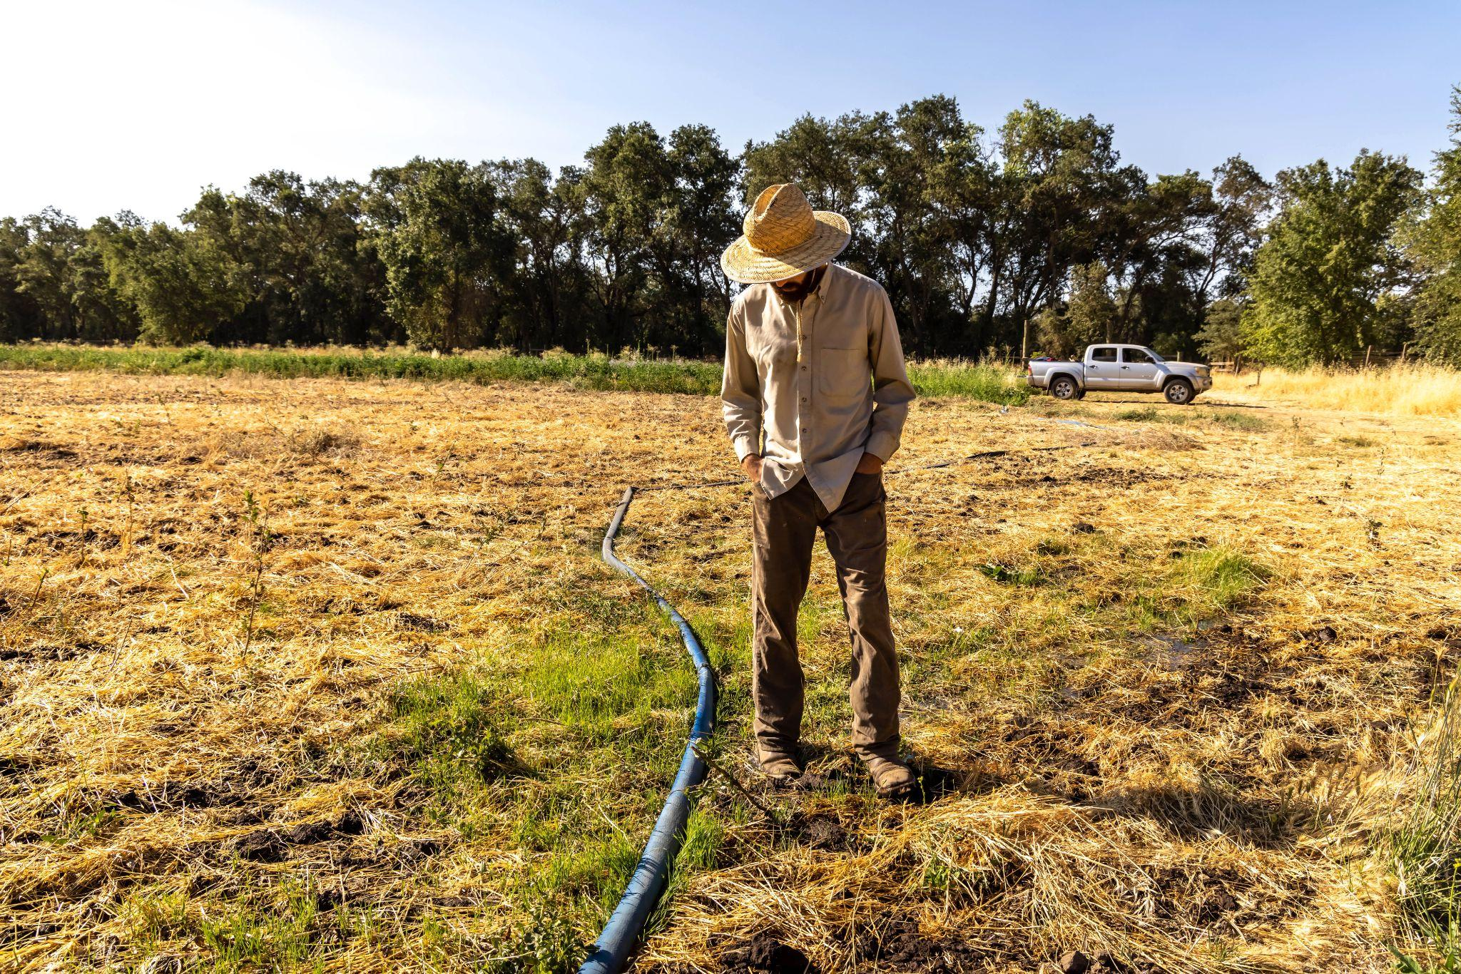
CAFF aboga en nombre de 8,000 familias de agricultores de California. Nos esforzamos por construir un movimiento de pueblos rurales y urbanos para fomentar la agricultura familiar que cuide la tierra, sostenga las economías locales y promueva la justicia social.
Maceo Hart-Kapic, H&K Farms
PC: Joan Cusick Photography

Slide 11
Why it is a policy priority
Al menos un 40% de agricultores encuestados dijeron arrendar la tierra en la que cultivan, lo cual limita su capacidad de invertir en la tierra en la que están y tener seguridad en su negocio.
Una prioridad de política: Mejorar el acceso a la tierra para los productores de alimentos de pequeña escala, principiantes y desatendidos.

Slide 12
Trasfondo de la historia de las tierras agrícolas
Desde la colonización europea, este país y su gobierno han tenido una profunda historia de robo de tierras, desplazamiento y discriminación desde y hacia las comunidades BIPOC
Robo a indígenas y nativos americanos Discriminación hacia la comunidad agrícola negra: de 16 millones de =acres a 2,3 millones en 100 años AAPI - Ley de Exclusión China de 1882 y Ley de Tierras Extranjeras de California Los latinos constituyen la gran mayoría de los trabajadores agrícolas de la nación, pero muy pocos pueden iniciar sus propias operaciones agrícolas.
Tres de cada cuatro trabajadores agrícolas contratados nacieron en el extranjero. Pero los préstamos y programas del USDA están limitados a los ciudadanos estadounidenses, lo que hace casi imposible que la mayoría de los trabajadores agrícolas comiencen sus propias granjas.
Notes:
Useful statistics
The number black farmers and black land owners have drastically declined since the 1920’s where - one in seven farmers was black - over 925,000 nationwide, together owning over 16 million acres of farmland. By 1997, when Pigford v. Glickman a USDA lawsuit was fought, Black farmers were losing 30,000 acres per month! By 1999 those numbers fell to 18,000 farmers owning just 2.3 million acres. The loss of these farmers has been attributed - in large part due to discriminatory practices by the USDA (which the dept has admitted).
A drastic demographic shift among Asian Americans began with the Chinese Exclusion Act of 1882, and later in 1913, when the California Alien Land Law prohibited Asian Americans from owning land. Just between 1920 and 1930, Japanese-owned farmland dropped by more than 40 percent.

Slide 13
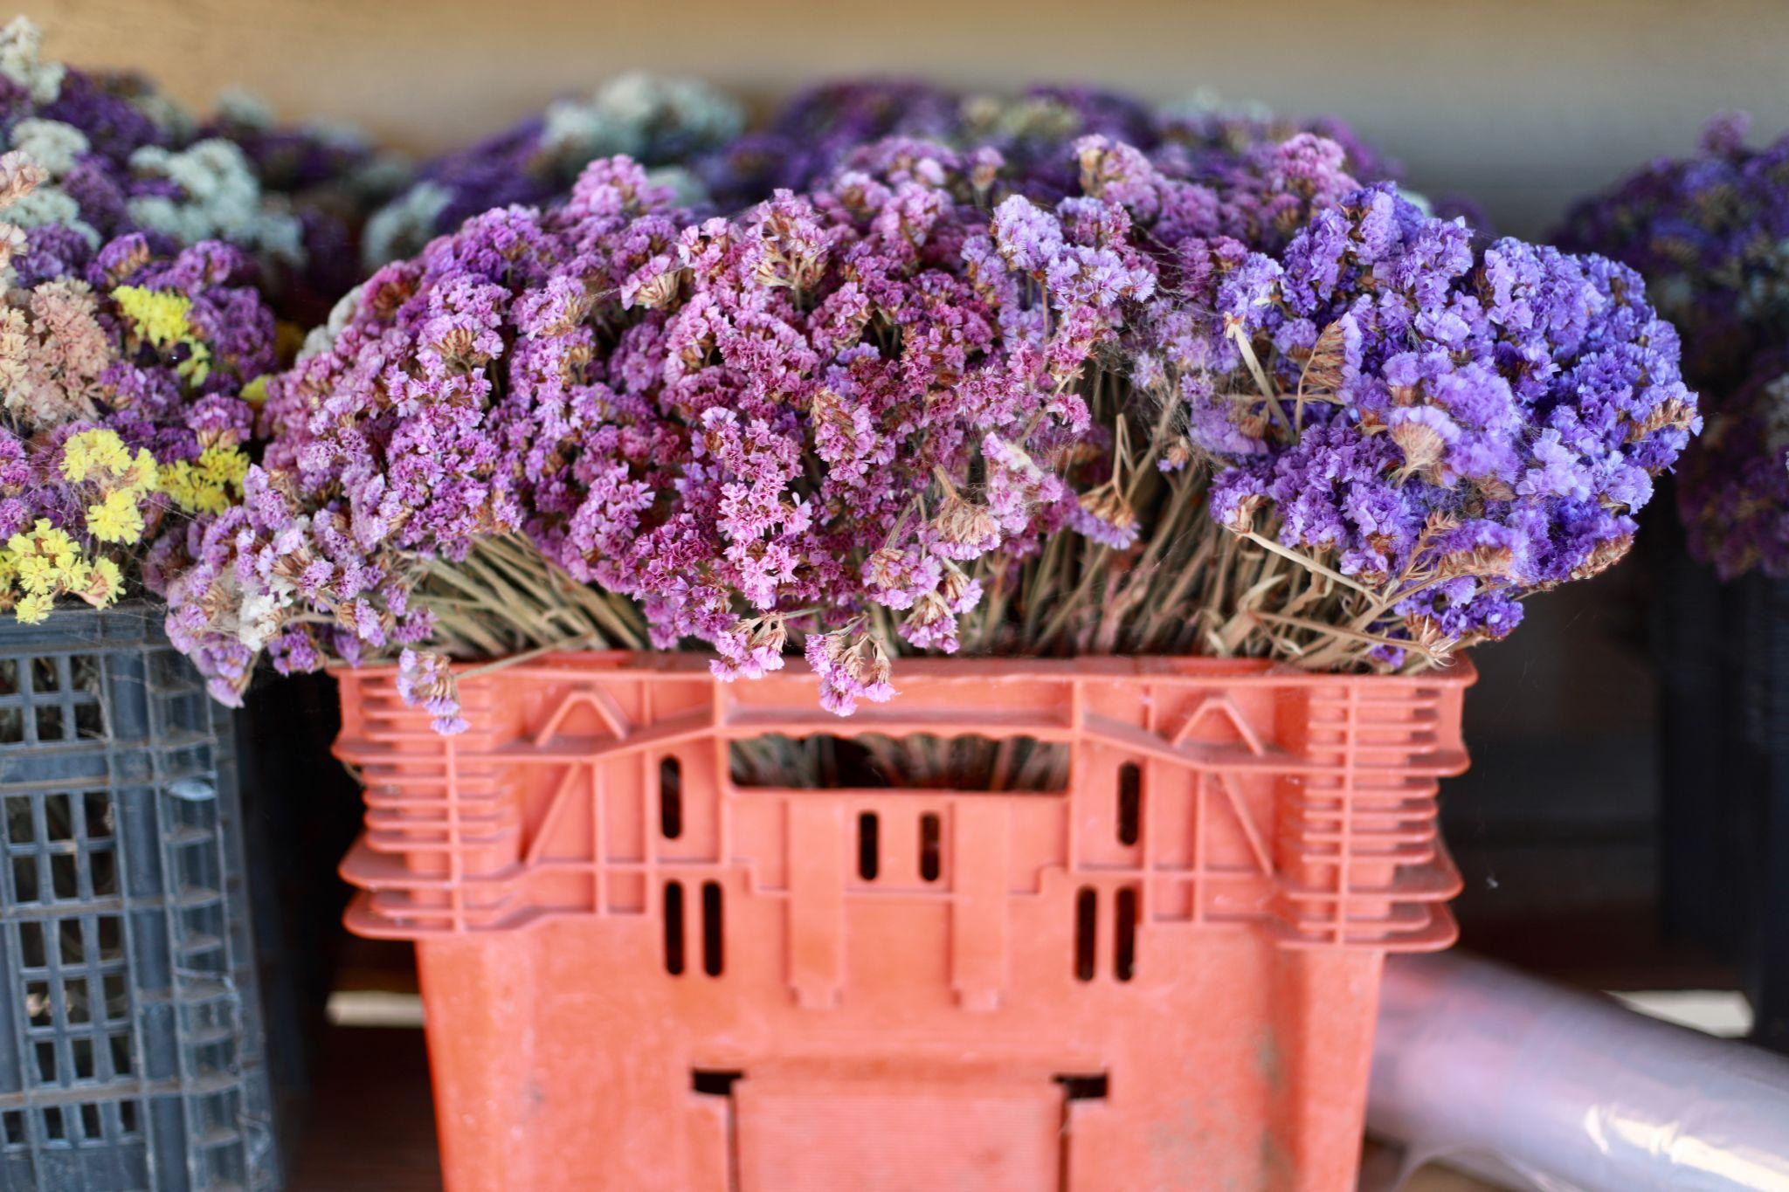
Los resultados de esta historia: ¿quién es el dueño de la tierra ahora?
Nacionalmente:
El 98% de la tierra es propiedad de hombres blancos y la mitad tiene más de 75 años Estamos en medio de una importante transición de tierras que ocurrirá en los próximos 20 años
California:
El 5% más grande de las propiedades, con "propiedad" definida como todas las parcelas propiedad de un propietario determinado, posee el 50,6% de las tierras de cultivo. El 84% de las propiedades más pequeñas representan el 25% de las tierras de cultivo. Porcentaje de propietarios de tierras agrícolas de California (37%) son propietarios no agrícolas y alquilan o arriendan sus tierras a otros
Presiones:
Consolidación corporativa, empresas de inversión privada y fondos de cobertura que compran una gran cantidad de tierra ¡Agua! ¡Vivienda! ¡Cambio climático!
Gemoua Farm; PC: Monika Elena
Notes:
Gemoua Farm
PC: Monika Elena Photo

Slide 14
Vías al acceso equitativo de la tierra*
* Acceso equitativo a la tierra: acceso no solo a la tierra, sino también a tierras con suelo de calidad, acceso al agua, viviendas asequibles y la infraestructura necesaria para cultivar alimentos.

Slide 15
¿Qué vías de financiación gubernamental existen?
Federal
USDA: Programa de Subvenciones: Aumento de la Tierra, el Capital y el Acceso al Mercado Agencia de Servicios Agrícolas: Préstamos Congreso: Asignaciones del Presupuesto Federal
California
Programa de Conservación de Tierras Agrícolas de California (CFPC, por sus siglas en inglés) Programa de Tierras Agrícolas Sostenibles (SALC) Créditos presupuestarios:
Ejemplos: Allensworth y la Cooperativa de Agricultores Desatendidos
Local: apropiación

Slide 16
El CFCP y el SALC en detalle
Programa de Conservación de Tierras Agricolas (CFPC)
Tipos de proyectos: Usufructos de Conservación Agrícola y Subvenciones para el Mejoramiento de Tierras
No hay límite máximo en la cantidad que se puede aplicar para cada servidumbre y Propuesta de subvención para el mejoramiento de terrenos. Requiere una coincidencia
Programa de Tierras Agricolas Sustentables (SALC)
Tipos de proyectos:
a) Adquisición de Conservación Agrícola b) Subvenciones para la planificación del uso de la tierra Subvenciones para la planificación (hasta 500.000 dólares) c) Subvenciones para el desarrollo de capacidades y proyectos (hasta 150.000 o 250.000 dólares)
Notes:
CFCP:
Agricultural Conservation Easements: Grants to protect agricultural lands under threat of conversion to nonagricultural uses through the acquisition of voluntary, permanent agricultural conservation easements.
Land Improvement Grants: Grants for the improvement of lands protected by a conservation easement or similar long-term conservation agreement as determined by the Department’s Director if the improvement will directly benefit the protected land.
SALC:
The SALC Program supports agricultural land conservation, economic growth, and sustainable development by providing grants for three types of projects:
Land Use Planning grants that support the development of local and regional land use policies and economic development strategies to protect critical agricultural land
Agricultural Conservation Acquisition grants to permanently protect croplands, rangelands, and lands utilized for the cultivation of traditional resources from conversion to non-agricultural uses.​
Capacity and Project Development grants to expand organizational capacity to develop agricultural conservation acquisition projects.​
Acquisition grants
Competitive grants will be awarded to cover up to ninety (90%) of the value of the agricultural conservation easement. (This number was previously 75% in Round 8.)
Capacity and project development grants (up to $150,000 or $250,000)
Tier 1 ($150,000) projects are grants to build organizational capacity. Tier 2 ($250,000) projects are to continue building organizational capacity and develop acquisition projects.
Applicants with active SALC capacity grants (approved for funding in 2022) are noteligible for funding unless the current grant is closed out before the application due date.
Planning grants (up to $500,000)
More Selection Criteria points are provided for proposals that benefit California priority populations or residents of a priority population (these include California designated Disadvantaged Communities (DACs) and Low-Income Census tracts); beginning or Veteran farmers and ranchers; and/or California Native American Tribes.

Slide 17
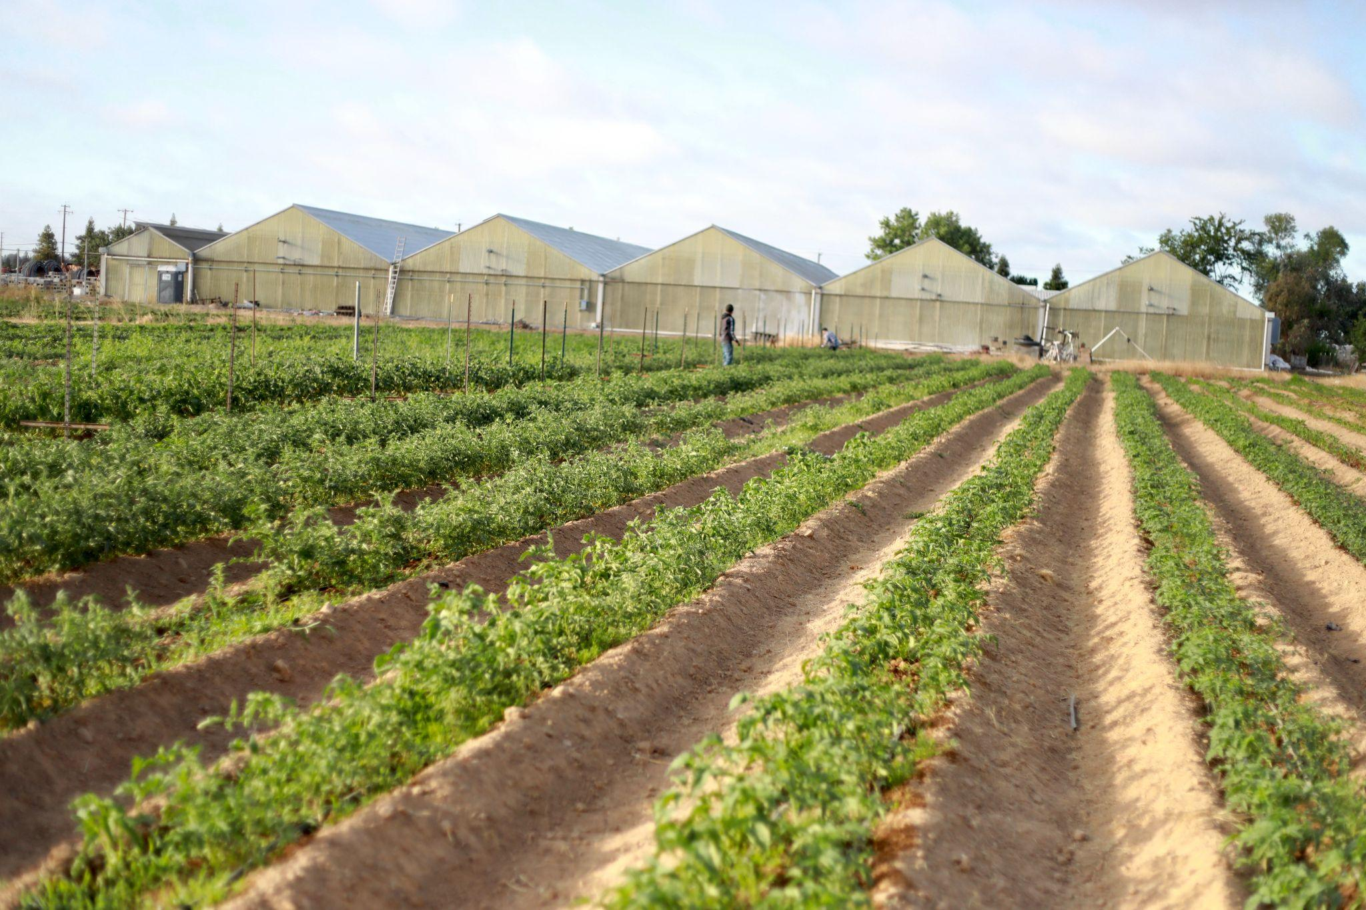
Vías alternativas para acceder la tierra*
Tierras federales, estatales, del condado o de la ciudad
Ejemplos: Veggielution, Huerta del Valle, CRECES
Fideicomisos de Tierras Agrícolas
150 Fideicomisos en California
Sucesión
*Todos requieren el compromiso de proporcionar información sobre justicia social y asistencia técnica a los representantes del gobierno, los fideicomisos de tierras y los propietarios de tierras.
Yanez Farm

Slide 18
Vías a largo plazo con la política
Grupo de Trabajo de Equidad de Tierras Agrícolas de California
Asunto:
BIPOC grupo mayoritario de partes interesadas multisectoriales encargado de entablar conversaciones y diseñar nuevas vías para abordar la crisis de tierra
Donde:
Organizado y facilitado por el Consejo de Crecimiento Estratégico
Tiempo: 2- 3 años
objetivos:
Desarrollar soluciones políticas creativas y recomendaciones sólidas Elevar los éxitos actuales y las vías para facilitar más Financiar proyectos piloto
Es importante crear vías de acceso a la tierra a nivel de sistema
Organización Comunitaria Legislación y Regulaciones Construyendo poder en nuestras redes
Notes:
Since January 2022:
CAFF developed a “concept proposal” & shared with ally organizations, tribal partners, BIPOC farmers & land stewards, community organizations, and more
Formed mostly BIPOC coalition to engage, collectively form the policy priorities, and participate in conversations with electeds/agencies, and expand our network of allies.

Slide 19
Preguntas?
Gracias!
Información:
Jamie Fanous
jamie@caff.org - (973-865-9124)

Slide 20
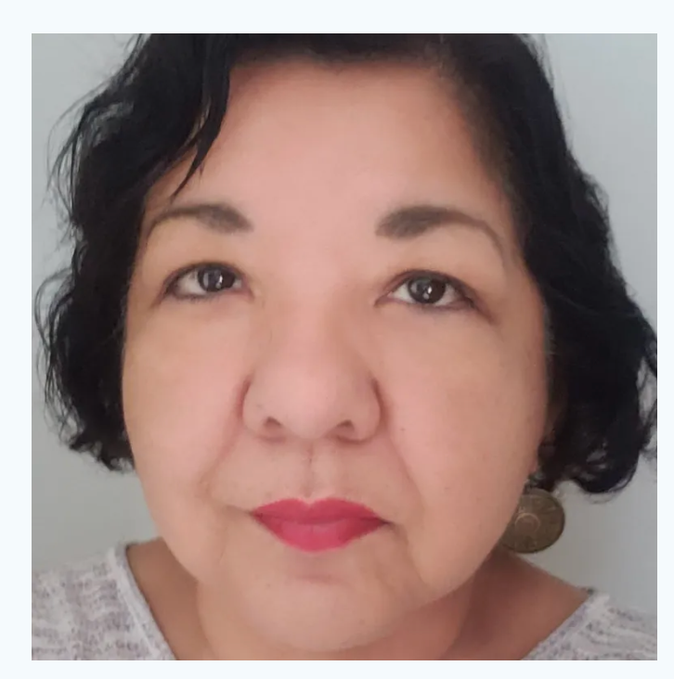
Josefina Aguilar
Directora Ejecutiva, South Bay CLT

Slide 22
Video (6mins): Cityville, una historia de absorción de capital

Slide 23
4 unidades
Los inquilinos son protegidos contra el desplazamiento
Préstamo del LISC (Corporación para el Apoyo de Iniciativas Locales) – Un producto especial de prestamos
1.6M 80% a 120% LTV (relación de prestamos a valor)
Prestamos puente de solo 2 años de interés

Slide 24
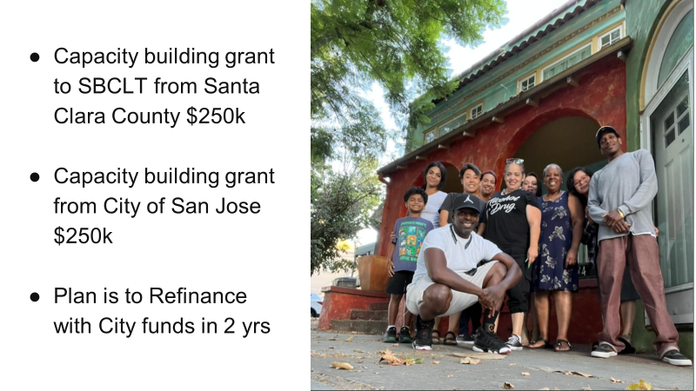
Subvención de $250 mil para desarrollo de capacidad al SBCLT por el Condado de Santa Clara
El plan es refinanciar con fondos de la ciudad en 2 años

Slide 26
Otros ejemplos de colaboraciones con gobiernos locales

Slide 27
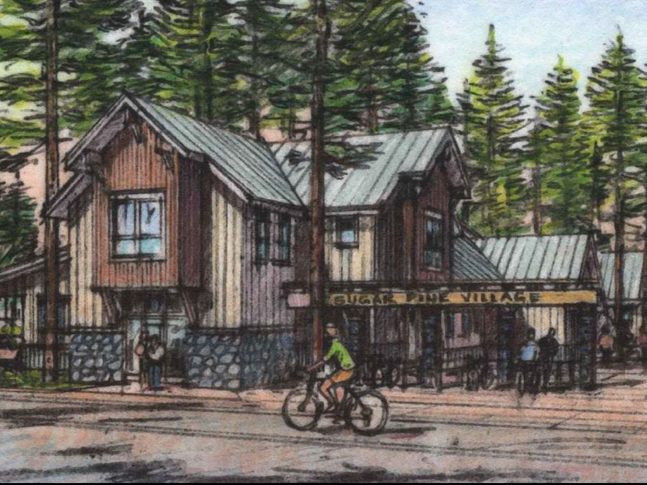
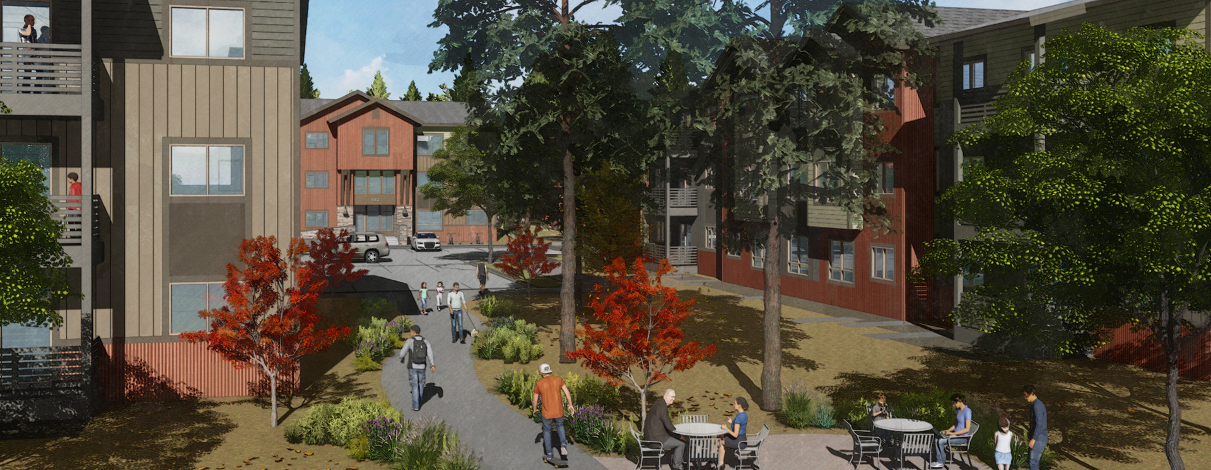
Ejemplos de participación exitosa del gobierno en proyectos de propiedad comunitaria
South Lake Tahoe
El condado le otorga tierras excedentes a Saint Joseph CLT para crear unidades de vivienda asequible en Sugar Pine Village-248.

Slide 28
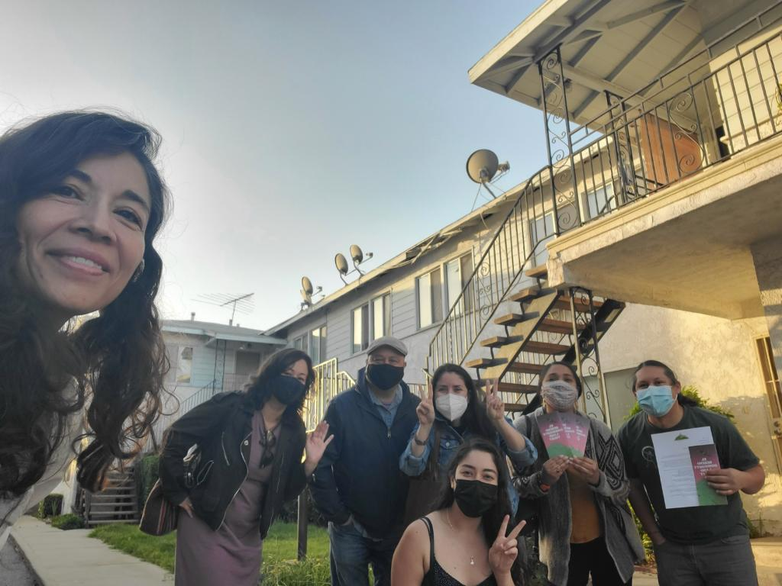
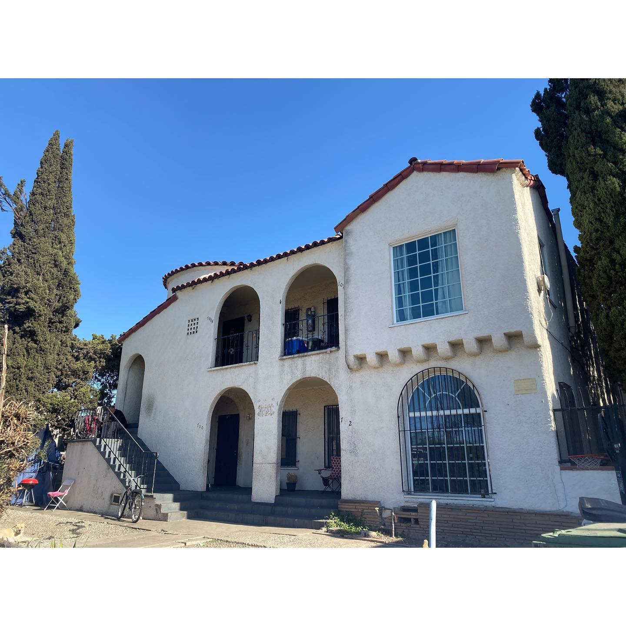
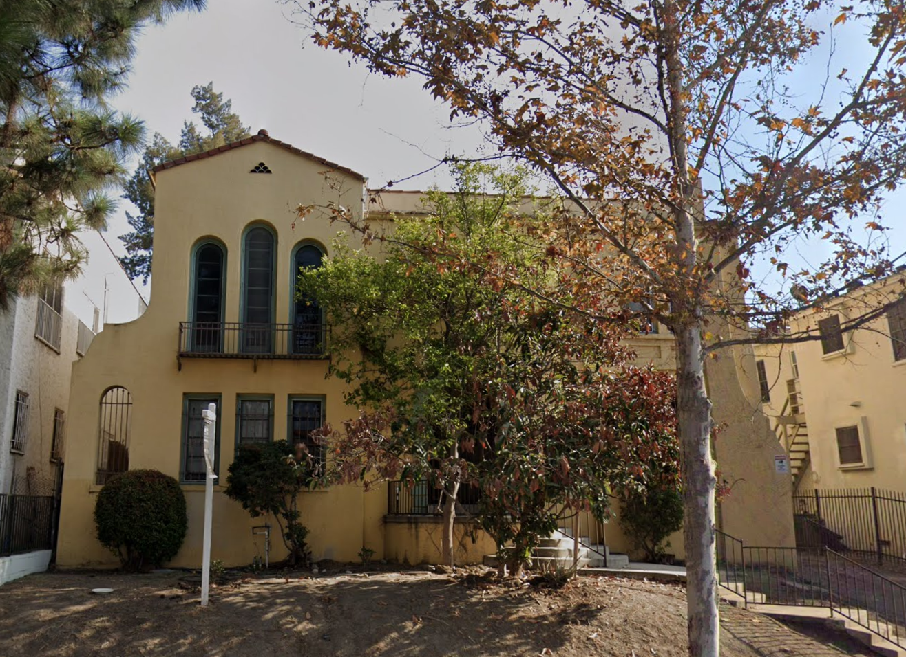
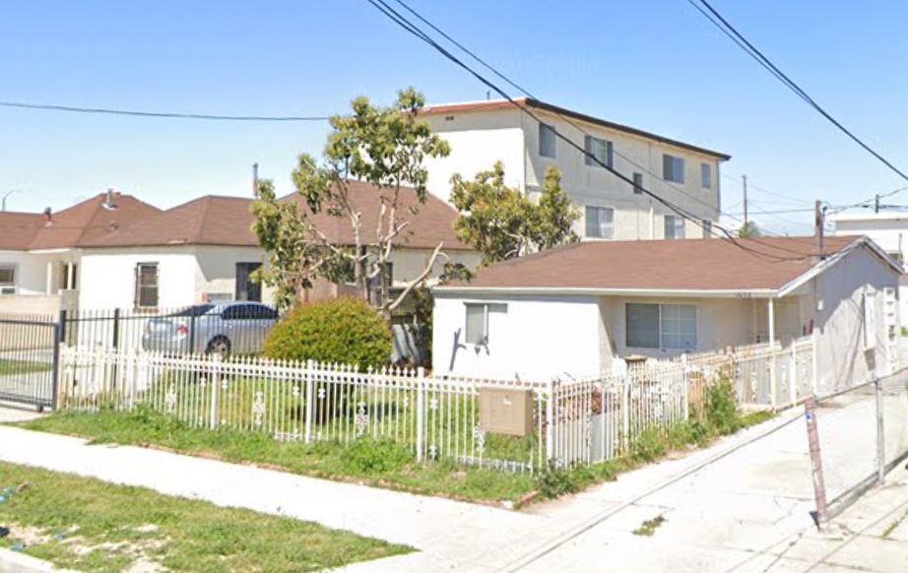
Ejemplos de participación exitosa del gobierno en proyectos de propiedad comunitaria
Programa Piloto
Los CLT de Los Ángeles abogaron por la creación de un fondo de adquisición del condado. El fondo ha apoyado la adquisición y rehabilitación de 8 edificios, estabilizando 43 unidades para residentes de bajos ingresos que ahora son miembros de CLT.

Slide 29
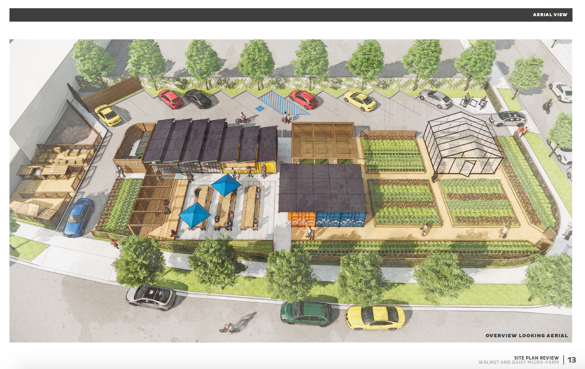
Ejemplos de participación exitosa del gobierno en proyectos de propiedad comunitaria
Santa Ana, Orange County
THRIVE Santa Ana CLT se organizó con éxito para que se les asignara un terreno baldío propiedad de la ciudad para la creación de un centro comunitario de alimentos

Slide 30
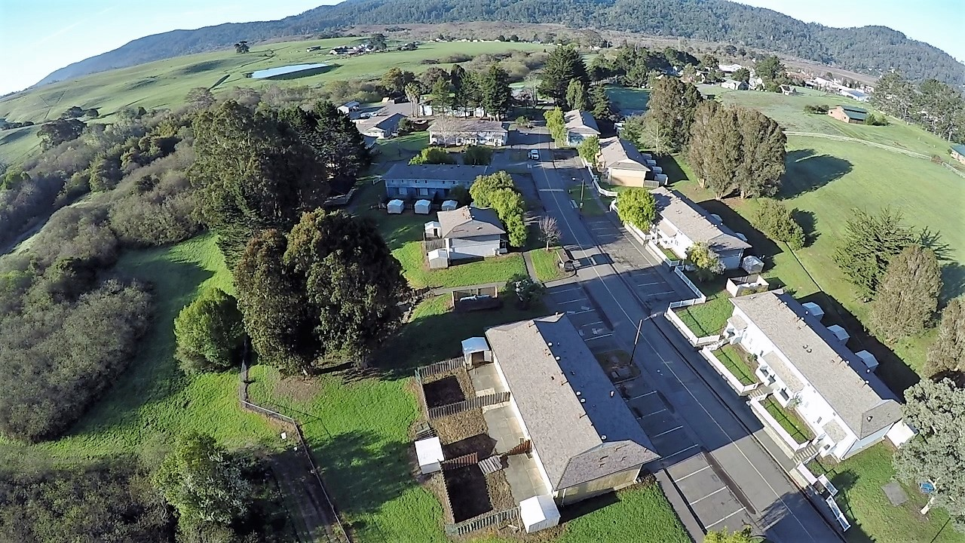
Ejemplos de participación exitosa del gobierno en proyectos de propiedad comunitaria
Community Land Trust of West Marin (CLAM)
El CLAM organizó a los funcionarios electos locales para ayudar a obligar a la guardia costera a designar una gran propiedad federal al CLT. El CLT lo transformará en 51 unidades de vivienda asequible, un centro educativo y un espacio abierto.

Slide 32
Preguntas y respuestas

Slide 33
Pausa 15 mins

Slide 34
Grupos de trabajo
¿En qué áreas se relaciona el material de los presentadores con su trabajo o visión actual?
¿En qué punto de capacidad se encuentra?
Si alguien viniera a su organización con recursos para poseer tierras (dinero, tierras), ¿Qué tan preparados estarían?

Slide 35
Preguntas y respuestas

Slide 36
Anuncios
Las diapositivas y los recursos en PDF se compartirán por correo electrónico
CLT Network membresía
Recursos de asistencia técnica: Inmobiliario, expandir a otras áreas Oportunidades de convocatoria Guías e investigaciones publicadas Otros recursos

Slide 37
ANUNCIO
Planes para donaciones y recaudación de fondos para la adquisición/rehabilitación Enlace para registrarse
Acompañe a Thread Strategies y al CLT of West Marin (CLAM) en un taller
28 de marzo, 2023
12:00 - 2:00 pm

Slide 38
Por favor, denos sus Comentarios en notas adhesivas
Lo que le ha gustado
Áreas de mejora

Slide 39
Fin

